Slide 1


Sensibilisation aux risques en matière de sécurité informatique

Slide 2
En quoi la sécurité est-elle importante ?
Ce mois dernier, notre entreprise a subi une attaque de spam (envoi massif de courriers électroniques non désirés) qui n’a heureusement pas causé de dégâts importants, mais qui a prouvé la faiblesse de la sécurité informatique de notre entreprise.
C’est pour cela que je vais vous sensibiliser sur les différents risques en matière de sécurité informatique (spam, hameçonnage, usurpation d’identité, logiciels malveillants, vol d’appareils mobiles ainsi qu’aux risques de sécurité interne par négligence ou malveillance).
L’humain est le maillon faible dans la plupart des attaques informatiques.

Slide 3

sommaire
Les différents types d’attaques informatiques
Les différents types de logiciels malveillants (malwares)
En quoi peuvent-elles concerner la société VosRêves ?
Quels sont les méthodes de protection adéquates pour vous, employés de VosRêves afin de limiter ces risques ?
Charte informatique* sur le bon usage de l’équipement, sur les risques liés au vol et à la gestion de la sécurité, sur le rappel de l’usage personnel d’un outil professionnel (correspondance et données privées notamment)
*en format HTML, imprimable

Slide 4
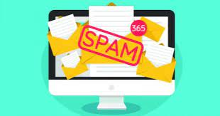
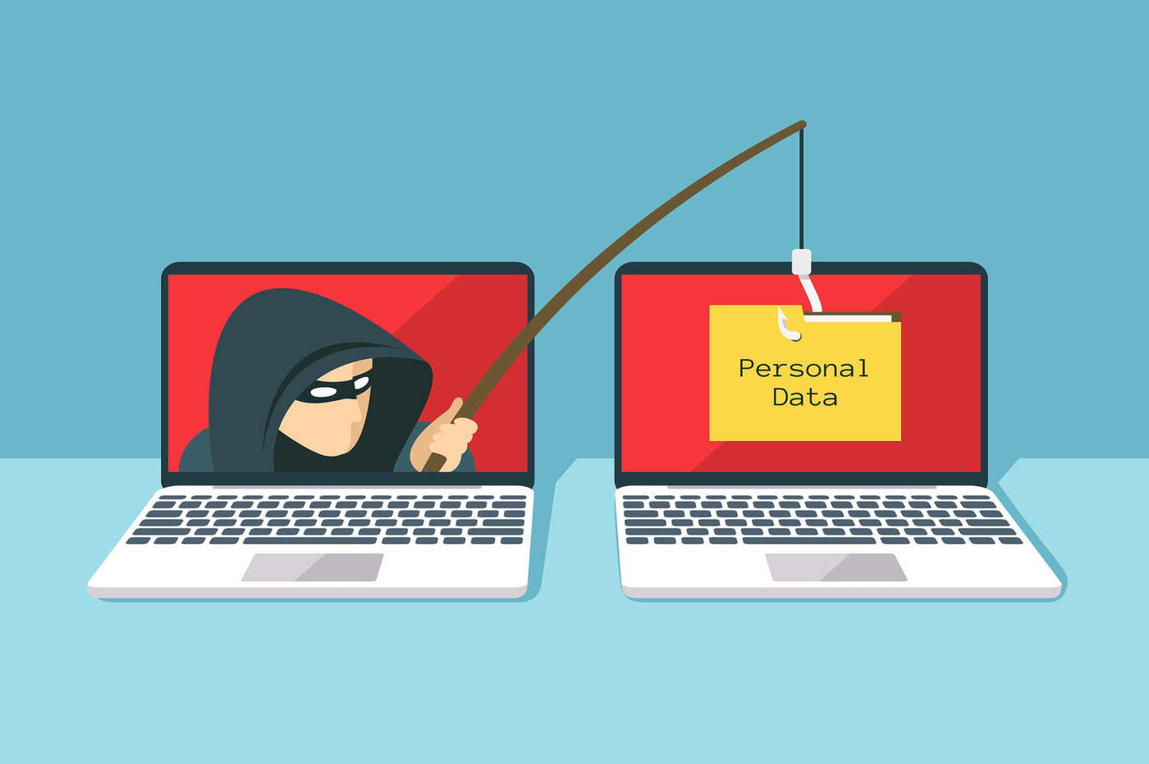
Les différents types d’attaques informatiques
Spam : Envoi massif de courriers électroniques non désirés.
Hameçonnage : Courrier électronique vous incitant à cliquer sur un lien pour vous voler des informations (bancaires et autres).
Usurpation d’identité : consiste à utiliser, sans votre accord, des informations permettant de vous identifier. Notamment pour souscrire sous votre identité un crédit, un abonnement, pour commettre des actes répréhensibles ou nuire à votre réputation.
Logiciels malveillants : Voir diapositive suivante.
Vol d’appareils mobiles : En cas de vol de votre smartphone, vous devez tout de suite joindre votre opérateur pour faire suspendre votre ligne.
Mauvaise sécurité interne : par négligence ou malveillance.

Slide 5
Les différents types de logiciels malveillants (malwares)
Virus : Code malveillant se cachant sous une action souhaitée.
Rançongiciel : Crypte les fichiers avec une clé inconnue et demande une rançon afin de les décrypter.
Vers : Se propage dans un réseau en exploitant indépendamment des vulnérabilités.
Cheval de Troie : Malware déguisé en programme légitime.

Slide 6
En quoi peuvent-elles concerner la société vosrêves ?
Des entreprises de toute taille sont les cibles de nombreux pirates, une bonne partie veulent avoir accès à des informations sensibles afin de les revendre ou effectuer d’autres actions malveillantes. Notre entreprise possède de nombreuses données qui sont stockées sur le serveur de données, notamment les informations relatives aux clients comme leurs informations bancaires. L’entreprise dispose d’un réseau informatique sur lequel chaque employé se connecte avec un identifiant et un mot de passe qui lui ont été remis lors de l’embauche, et qui lui permettent d’accéder aux données concernant les voyages proposés, ainsi qu’aux informations relatives aux clients.

Slide 7

les méthodes de protection afin de limiter ces risques
Spam : Les messageries sont de nos jours équipés d’un filtrage de spam. Il se peut qu’il soit mal configuré.
Hameçonnage : Ayez un œil critique sur les mails que vous recevez, surtout ceux qui sont inattendus. Vérifiez si l’adresse de l’envoyeur est connue.
Usurpation d’identité : Ne disiez pas tout de vous sur Internet. Sécurisez vos comptes, les brèches de données personnelles aident les pirates à vous usurper.
Logiciels malveillants : L’installation d’un antivirus permettra de bloquer le fonctionnement de la plupart de ces programmes.
Vol d’appareils mobiles : Il ne faut pas laisser vos appareils sans surveillance.
Mauvaise sécurité interne : Pour les administrateurs, il faut limiter les permissions d’accès.

Slide 8

Merci de votre attention

